Slide 1


TÜSİAD Ar-Ge Liderleri Forumu
12 Aralık 2025

Slide 2
SUNUM AKIŞI
Amaç
Ar-Ge ve İnovasyon Göstergeleri
Türkiye ve AB Ar-Ge Öncelikleri
Anket Verileri
Türkiye Sanayisi Ar-Ge Ekosistemi için Öneriler

Slide 3
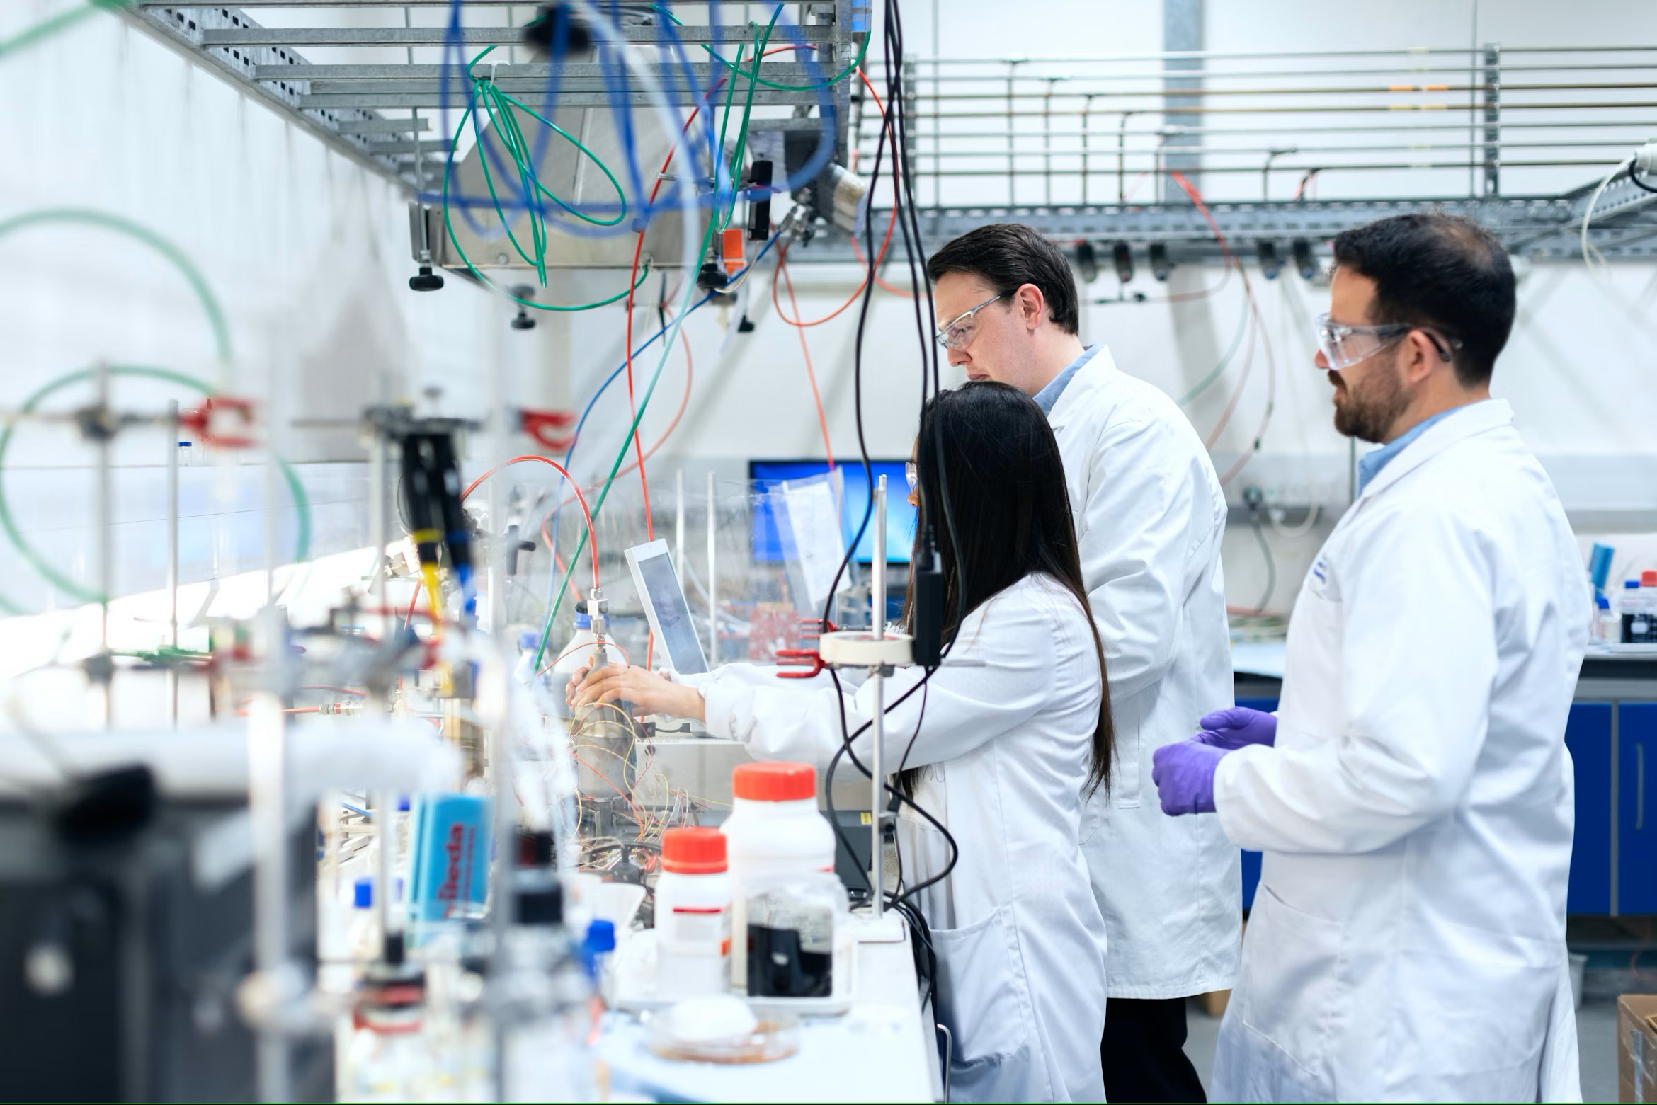
Amaç
Ar-Ge ve Tasarım Merkezi yöneticilerinin deneyim ve görüşlerini bir araya getirerek;
Türkiye’nin Ar-Ge ve inovasyon ekosistemine ilişkin
mevcut durumun değerlendirilmesi ve
somut önerilerin geliştirilmesidir.

Slide 4
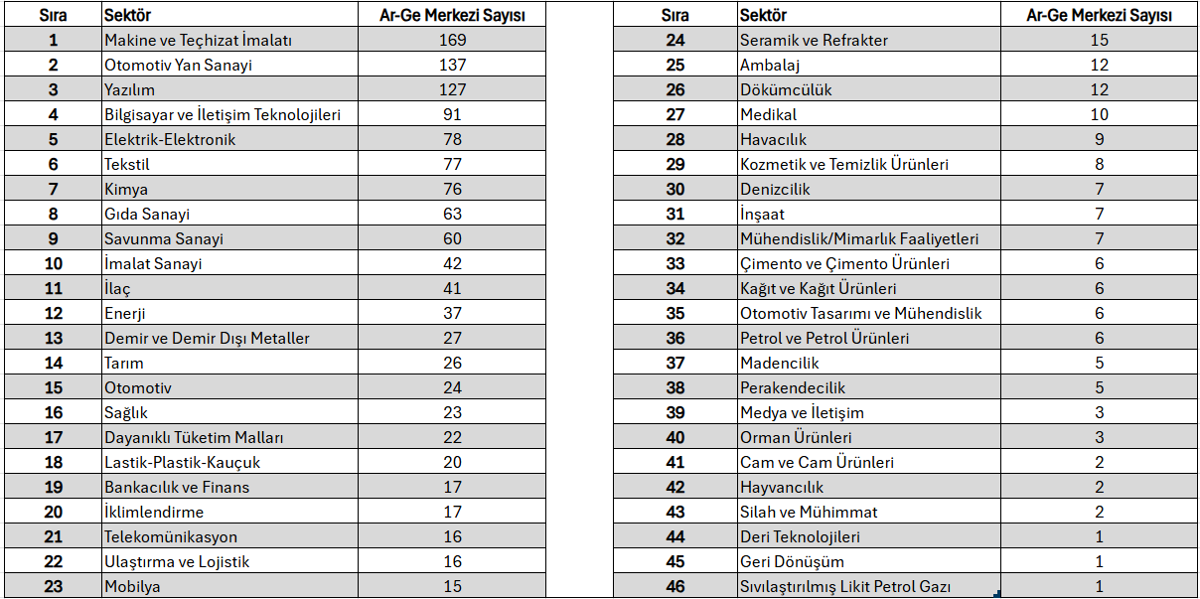

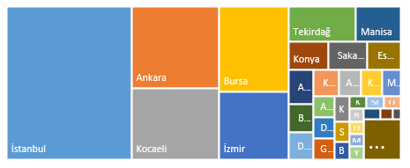
Türkiye’deki Ar-Ge Merkezleri
Yıllar bazında Ar-Ge Merkezi Adetleri
Ar-Ge merkezlerinin sektörel dağılımı
Min
15 TZE
Min
30 TZE
Min
50 TZE
58 Şehirde 1.361 Ar-Ge Merkezi
%71’i İstanbul, Ankara, Kocaeli, Bursa ve İzmir’de

Slide 5
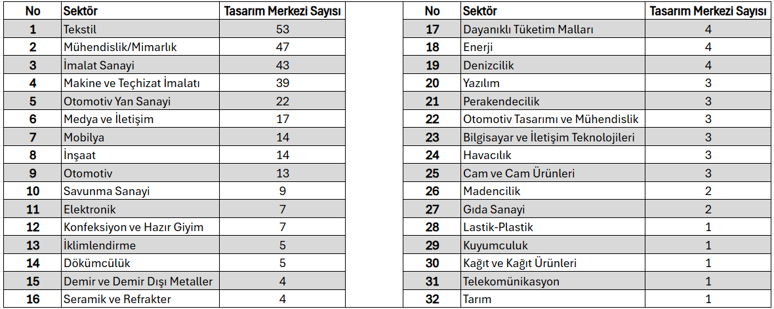
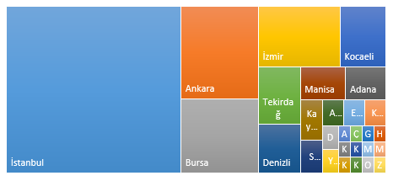
Türkiye’deki Tasarım Merkezleri
Yıllar bazında Tasarım Merkezi Adetleri
Tasarım merkezlerinin sektörel dağılımı
Min
10 TZE
343 Tasarım Merkezinin
%78’i İstanbul, Ankara, Bursa, İzmir ve Kocaeli’de

Slide 6
Gelişmiş Ülkeler ile Karşılaştırma
GSYİH’dan Ar-Ge Ayrılan Pay (%)
10.000 Kişiye Düşen TZE Araştırmacı Sayısı
Kaynak: Eurostats & TUIK Verileri
Kaynak: OECD Verileri

Slide 7
Yüksek Teknolojili Ürün İhracatı
Türkiye İmalat Sanayi İhracat Oranları
Ülke Bazlı Yüksek Teknolojili İhracat Yüzdeleri
Çin
Kore
ABD
OECD
EU
TR
Kaynak: TUIK Verileri
Kaynak: OECD Verileri

Slide 8

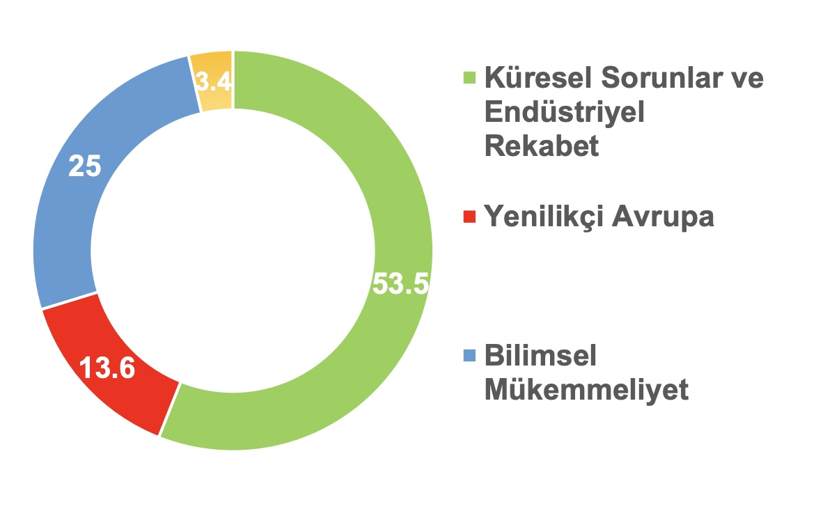
Ufuk Avrupa; 7 yıl için (2021-2027) planlanmış, 95.5 Milyar Avro bütçeye sahip bir programdır.
KÜME
1 | SAĞLIK
2 | KÜLTÜR YARATICILIK, KAPSAYICI TOPLUMLAR
3 | SİVİL GÜVENLİK
4 | DİJİTAL, ENDÜSTRİ, UZAY
5 | İKLİM, ENERJİ, MOBİLİTE
6 | GIDA, BİYOEKONOMİ, DOĞAL KAYNAKLAR, TARIM, ÇEVRE

Slide 9
Ufuk Avrupa Verileri
Ufuk Avrupa
Hibe Kırınımı (Mil €)
Ufuk Avrupa
Proje Kırınımı
Kaynak: Avrupa Komisyonu, Horizon Dashboard

Slide 10
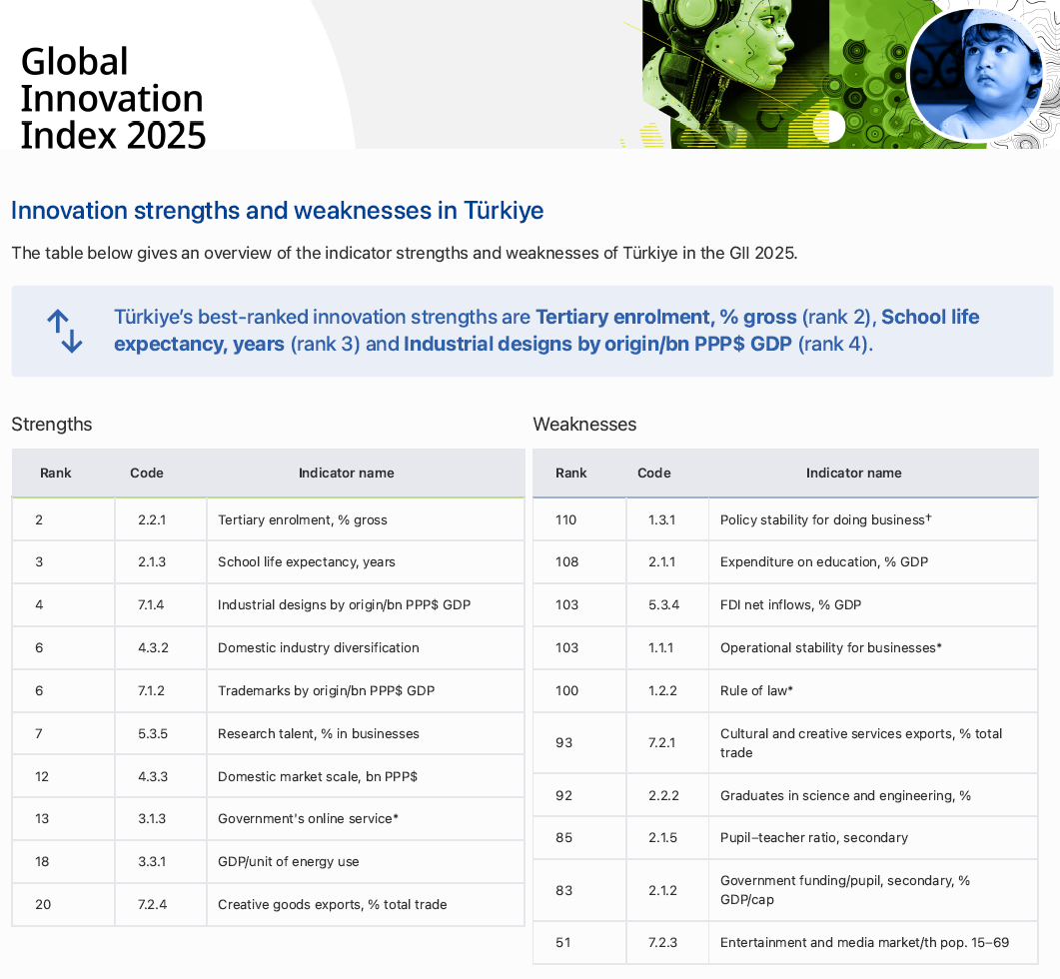
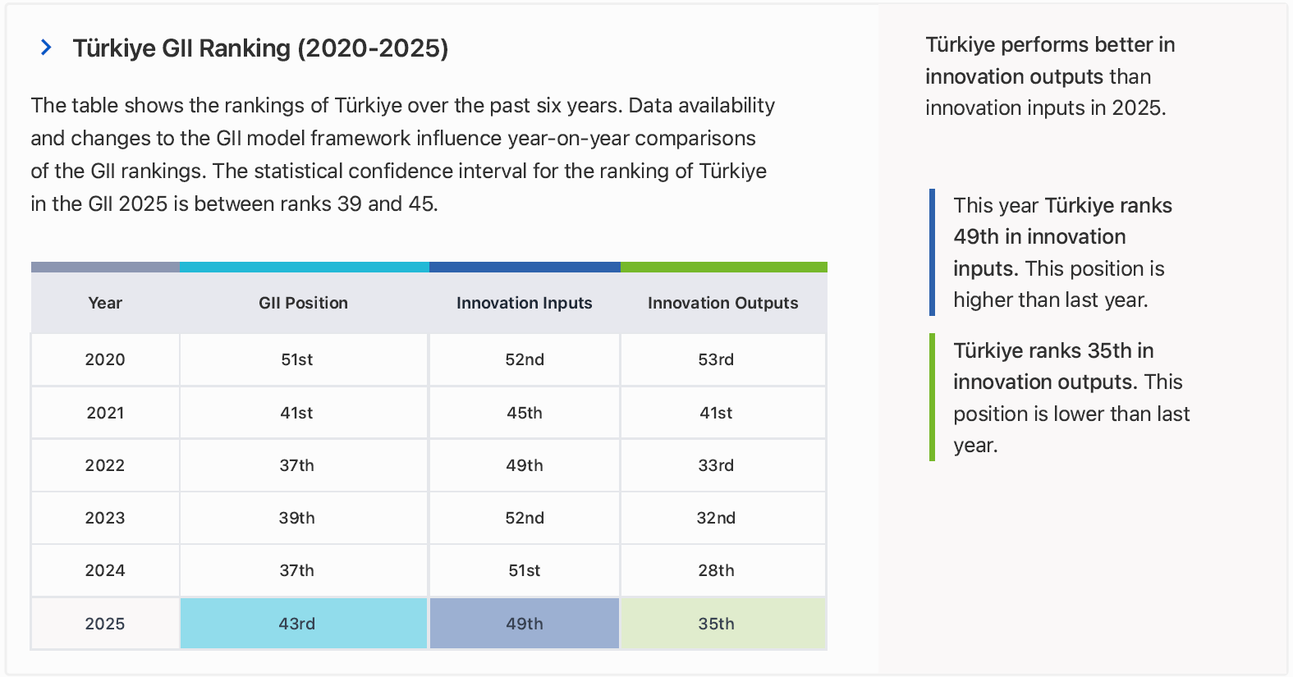
Global İnovasyon Endeksi - 2025
140 ülke arasından 43. sıradayız
Güçlü Yönler:
Yerli sanayinin çeşitliliği (6.)
Endüstriyel tasarım tescili (4.),
Özel sektördeki araştırmacı yüzdesi (7.)
Zayıf Yönler:
Eğitimin GSYİH içerisindeki payı (108.)
Yabancı yatırımın (FDI) GSYİH içerisindeki payı (103.)
Bilim ve teknoloji mezunlarının payı (92.)

Slide 11



Ulusal Bilim, Teknoloji ve Yenilik Politikalarının Ortak Odak Alanları
Stratejik Alanlar | Hedeflenen Faaliyet Planı
Nitelikli İnsan Kaynağını Artırmak | Sanayide doktoralı araştırmacı istihdam şartı getirilmesi Temel bilimlere yönelik lisansüstü burs desteklerinin artırılması Milli Teknoloji Hamlesine yönelik kritik alanlarda Ar-Ge altyapısı ve nitelikli insan kaynağının yetiştirilmesi, Tersine Beyin Göçü
Yüksek Katma Değer Odaklı Üretim ve Kritik Teknolojiler | - Yapay Zekâ, yenilenebilir enerji, yarı iletkenler ve biyoteknolojileri vb kritik Ar-Ge ve yenilik faaliyetlerini önceliklendirmek, Hamle, HIT30, SAYEM vb programlar ile desteklemek
İşbirlikleri ile Ar-Ge Ekosisteminin Güçlendirilmesi | Üniversite-Sanayi-Kamu işbirliğini (üçlü sarmal) geliştirmek ve ortak platformlar kurmak. Sektörel/bölgesel kümeleri ve teknoloji merkezlerini, girişimcilik ekosistemini desteklemek.
Uluslararası İşbirliği ve Entegrasyon | Küresel firmaların Ar-Ge merkezlerini Türkiye’ye çekmeye yönelik adımlar Ufuk Avrupa, Dijital Avrupa gibi uluslararası programlara etkin katılım
Fikri Mülkiyetin Ekonomiye Kazanımı | Patent, marka, tasarımlara ilişkin değerleme, finansmana erişim ve ticarileştirme mekanizmaları güçlendirilecek

Slide 12
Ar-Ge Liderleri Forumu Öneri ve Görüşleri

Slide 13
Yöntem
Anket
Mentimeter
Yüzyüze görüşme ve paylaşım
Yazılı öneriler
109 Katılımcı
23 Ar-Ge ve Tasarım Merkezi
Eylül 2025
Aralık 2025
83 Ar-Ge ve Tasarım Merkezi
İstanbul (47)
İzmir (26)
Ankara (20)

Slide 14


QR code

Slide 15
Ar-Ge Liderleri Forumu Anket Sonuçları

Slide 16
Ar-Ge Liderleri Forumu Anket Sonuçları
Sektör Dağılımı
Bankacılık – Finans
Bilgisayar – İletişim Teknolojileri – Yazılım
Dayanıklı Tüketim Malları
Demir ve Demir Dışı Metaller
Enerji
Gıda
İklimlendirme
İlaç
Kimya
Makine Teçhizat
Otomotiv / Otomotiv Yan Sanayisi
Savunma Sanayi
Tekstil
Tarım
Ulaştırma – Lojistik
Turizm
Çimento – Beton
Maden
Mobilya

Slide 17
Ar-Ge Liderleri Forumu Anket Sonuçları
Merkezlerin Deneyimi
Ankete yanıt veren şirketlerin %78’inin ar-ge deneyimi 6+ yıldır.

Slide 18
Merkezlerin İş Sonuçlarına Etkisi

Slide 19
Ar-Ge Liderleri Forumu Anket Sonuçları
Ar-Ge / Tasarım Merkezlerinde Yürütülen Projelerin Ticarileşme Oranları
Ankete katılan şirketlerin yarısı, proje sonuçlarının %50sinden fazlasını ticari adımlara aktarabiliyorlar.

Slide 20
Ar-Ge Liderleri Forumu Anket Sonuçları
Ar-Ge Merkezi Süreçleri
Dışarıda geçirilen zaman raporlamaları – Komisyon kararlarındaki ödevler – Portala ilişkin adımlarda iyileştirme beklentisi bulunuyor.

Slide 21
Ar-Ge Liderleri Forumu Anket Sonuçları
Uluslararası Fon ve Proje Başvuruları
Ankete yanıt veren firmaların %45’i bugüne kadar uluslararası fonlara ilişkin bir proje başvurusu yapmamıştır.

Slide 22
Ar-Ge Liderleri Forumu Anket Sonuçları
AB Fonlarına Erişim Sürecinde Firmaların Karşılaştığı Zorluklar

Slide 23




Ar-Ge Liderleri Forumu Anket Sonuçları
Ulusal Fonlar
Yanıt veren şirketten
tanesi son bir yıl içinde
ulusal fonlardan yararlanmadığını belirtmiştir.
Diğer
şirket, en yoğun TÜBİTAK ve diğer bakanlık desteklerine başvurmuştur.

Slide 24
Mentimeter Sonuçları
İşbirliği Yapılan Kuruluşlar
İşbirliklerinde ilk tercih: YURTİÇİNDEKİ ÜNİVERSİTE ve AKADEMİSYENLER
Ürün geliştirme faaliyetlerinde: TEST ve TASARIM MERKEZLERİ
YURTDIŞI ARAŞTIRMA KURUMLARI , AKADEMİSYEN ve YURTİÇİNDE KURULU DİĞER MERKEZLER

Slide 25
Ar-Ge Liderleri Forumu Anket Sonuçları
İşbirliği Yapılan Projelerde Yaşanan Sorunlar

Slide 26
Mentimeter Sonuçları
Teknoloji Girişimleri ile İşbirliği
Ar-Ge ve inovasyon çalışmalarını hızlandıracak çözümler için teknoloji girişimleri ile Ar-Ge / Tasarım Merkezlerinin çalışma tecrübesi sınırlıdır.
Girişimleri izleme - değerlendirme - birlikte çalışma konularında çözümlere ihtiyaç vardır.

Slide 27
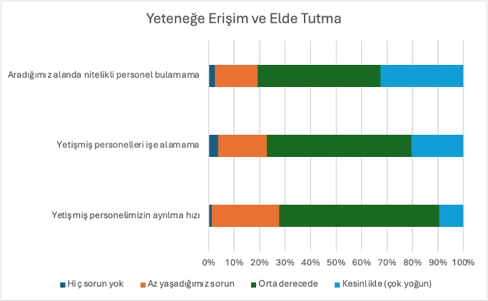
Ar-Ge Liderleri Forumu Anket Sonuçları
Yetenek Yönetimi

Slide 28
Mentimeter Sonuçları
Yetenek Yönetimi
Yüksek Lisans – Doktora Gelişim Desteği:
Katılımcıların %94ü çalışanların yüksek lisans ve doktora eğitimi için destek programları uyguladıklarını belirttiler.
Bu uygulamalar genellikle,
  derse devam konusunda esnek çalışma
  tez konularının şirket olanakları ile geliştirilmesi şeklindedir.

Slide 29
Öneriler
Üniversite ve Araştırma Merkezleri ile İşbirliği
01
Ar-Ge ve Tasarım Merkezleri Süreçleri
04
Girişimcilik Ekosistemi ile İşbirliği
02
AB Fonları
05
03
Ulusal Fonlar
06
Yetenek Yönetimi

Slide 30
Öne Çıkan Başlıklar

Slide 31
Öne Çıkan Sonuçlar - Öneriler
01
Ar-Ge ve Tasarım Merkezleri Süreçleri
Değerlendirme Kriterlerinde Farklılaşma İhtiyacı
Komisyon Kararları – Merkezlere Verilen Ödevler
Ar-Ge / Tasarım Merkezi farkı
Büyük Şirket / KOBİ ölçek farkı
Sektörel farklılıklar
Ödev konularının merkezler ile istişare edilmesi
Öncelikli alan ödevinin seçiminde merkez ile mutabakat
Ulusal çağrılara başvuru içeren ödevlerde çağrıların zaman planına dikkat edilmesi
Değerlendirme Süreçlerinde Tutarlılık ve Şeffaflık
Bakanlık ve Merkezler Arası İletişim
Değerlendirme kriter setinin uluslararası Ar-Ge ve inovasyon tanımları ile yeniden oluşturulması
Sanayi Ar-Ge tecrübesine sahip, denetim eğitimi alan akademisyenler ile değerlendirme yapılması
Denetim notlarının komisyon toplantısı öncesi merkezler ile paylaşılması
Bakanlık ile merkezler arasında bir hızlı iletişim kanalı
Performans kıyaslama raporlarının yılda bir paylaşılması
Değerlendiriciler ile ilgili geri bildirim kanalı
İyi uygulamalar için dijital paylaşım platformu
Merkezler ve teknokent firmalarının teknolojik yetkinliklerinin yer aldığı web sitesi
Notes:
Değerlendirme kriterlerinde revizyon
Sanayiden atanabilecek bir hakem havuzu oluşturma
yapabilme
Farklı THS çalışmaları için
Gümrük muafiyeti giderleri
SGK prim teşvikleri
Doktora – yüksek lisans çalışmalarında esneklik (ek destek)
Gümrük vergi ödemelerinde düzenleme

Slide 32
Öne Çıkan Sonuçlar - Öneriler
02
Avrupa Birliği Programlarına Katılım
Uluslararası İşbirliği Ortaklarına Erişim
Bürokratik Konular ve Ödüllendirmeler
Merkezlerin ilgi alanlarında ortak bulma ve proje eşleştirme platformları oluşturulması
EEN, ADİM gibi ağ yapılarının sanayi ile entegrasyonu gerekli
Başarı hikayelerinin paylaşılacağı bir platformun kurulması
AB projeleri için önceliklendirilmiş ve hızlı vize mekanizması
Yurtdışı proje etkinliklerine katılım desteği artırılmalı
Başarılı projelere yönelik ödüllendirme mekanizmasının tekrar devreye alınması
Kapasite Geliştirilmesi ve Koordinasyon
Stratejik Girişimler
Koordinatör adayları mentorluk ve eğitimler ile desteklenmeli
Ar-Ge merkezlerinin Stratejik Uzun Vadeli Yol Haritası yapmalarını teşvik edilmesi
Akredite danışman firma havuzunun oluşturulması
KOBİ’lerde kritik personel için İngilizce eğitimlerin desteklenmesi
Brüksel merkezli çağrı takip ve bilgilendirme ekibinin kurulması
Yurtdışındaki başarılı Türk akademisyenler ile daha sıkı iletişim kurulabilecek ağların kurulması
EDF (EU Defence Fund) asosiye üyeliğin aktive edilmesi

Slide 33
Öne Çıkan Sonuçlar - Öneriler
03
Ulusal Fonlar
Hızlı ve Daha Basit Süreçler
Kapsam ve Esneklik
TÜBİTAK projelerinde ön başvuru aşaması ile hızlı ön değerlendirme
Ar-Ge Merkezlerinin erken aşama projeleri için hızlı sonuçlanan fonlama (can suyu) mekanizmaları
Fon çağrıları için öngörülebilir yıllık takvim oluşturulması
Ar-Ge/Tasarım Merkezi olan büyük şirketlere belirli destek programlarına sınırlı erişim
Öncelikli alanlarda küçük ölçekli (2-3 şirketli) esnek ulusal konsorsiyum programları
GTİP kodu esaslı programlara, teknoloji/fonksiyon bazlı tamamlayıcı destek mekanizmaları eklenmesi
Odak ve Etki Alanı İyileştirmesi
Ticarileşme süreçlerini hızlandırmak için sektör bazlı yerlilik hedefleri belirlensin
Projelerde net döviz etkisi (ihracat artışı/ithal ikame) ve geri dönüş süresini merkeze alan değerlendirme modeli
Tüm ulusal destekler konusunda (TÜBİTAK, HAMLE vb.) KOBİ'lere yönelik merkezi bir yardım masası

Slide 34
Öne Çıkan Sonuçlar - Öneriler
04
Üniversite ve Araştırma Merkezleri ile İşbirliği
Yurtiçi Araştırma Merkezleri ile İşbirliği
Ortak Dil Oluşturma ve Sözleşmeler
Özellikle IPA Projeleri ile kurulmuş Türkiye'deki araştırma merkezleri ile ortak çalışmalarda ek destek sağlanması
Merkezlerin AB projeleri geliştirmede rol alması
Girişimler ile biraraya getirme rolü üstlenebilirler
Illinois ACRC benzeri "Pre-competitive" araştırma merkezleri ve modelleri yaygınlaştırılsın.
Projelerin zamanlaması, sanayide ar-ge çalışmalarının hedefleri gibi konularda aynı anlayışa gelmek
Fikri hakların paylaşımı konusunda üniversite ve TTO'ların daha kolaylaştırıcı olması
Proje sözleşmeleri için bir rehber hazırlanması
Akademisyenlerin Performans Göstergeleri
Akademisyenlerin Sanayide Görevlendirmeleri
Akademisyenlerin sanayi ar-ge birimleri ile gerçekleştirdiği ortak projeler, akademisyenlerin yükseltme kriterlerinde yer alması
Akademisyenlerin "sabbatical" çalışmalarını sanayi ar-ge birimlerinde geçirmesi desteklenmeli
Benzer şekilde sanayideki araştırmacıların üniversitelerde proje bazlı olarak kısmi - tam zamanlı ama süreli çalışmalar yapılmasının teşvik edilmesi
Notes:
Değerlendirme kriterlerinde revizyon
Sanayiden atanabilecek bir hakem havuzu oluşturma
yapabilme
Farklı THS çalışmaları için
Gümrük muafiyeti giderleri
SGK prim teşvikleri
Doktora – yüksek lisans çalışmalarında esneklik (ek destek)
Gümrük vergi ödemelerinde düzenleme

Slide 35
Öne Çıkan Sonuçlar - Öneriler
05
Girişimler ile İşbirliği
Arayüz Geliştirilmesi
Mevcut Destek Programları Revizyonu
Sanayi kuruluşları ile teknoloji girişimleri arasında köprü görevi görebilecek aracılık ve kolaylaştırıcılık fonksiyonuna sahip kurumsal yapıların oluşturulması
Ar-Ge öncelikleri ile uyumlu yatırımlara yönlendirilmesi
Girişimler ile sanayi şirketlerinin birlikte çalışması isteğini arttıracak ve teknik riskleri daha yüksek projelere özendirecek proje destek fonlarının geliştirilmesi ve/veya yeniden yapılandırılması (TÜBİTAK 1707 gibi)
Veritabanı Oluşturma
Mentörlük Mekanizması
Teknokentlerde faaliyet gösteren teknoloji girişimlerinin alanlarını da içeren taranabilir bir liste oluşturulması işbirliğini hızlandıracaktır
Mentorluk havuzunun kapsamı genişletilerek daha fazla teknoloji girişimci şirketinin erişimine açılması
Ar-Ge / Tasarım merkezlerinden araştırmacıların mentör olarak yönlendirilmesi
Notes:
Değerlendirme kriterlerinde revizyon
Sanayiden atanabilecek bir hakem havuzu oluşturma
yapabilme
Farklı THS çalışmaları için
Gümrük muafiyeti giderleri
SGK prim teşvikleri
Doktora – yüksek lisans çalışmalarında esneklik (ek destek)
Gümrük vergi ödemelerinde düzenleme

Slide 36
Öne Çıkan Sonuçlar - Öneriler
06
Yetenek Yönetimi
Lisansüstü Araştırmaların Desteklenmesi
Genç Yetenek Kazanımı ve İstihdamı
SANTEZ Programının güncellenerek hayata geçirilmesi
TÜBİTAK 2244 Sanayi Doktora Programı, uluslararası iyi örnekler (Alman modeli) incelenerek daha cazip hale getirilmesi
Personelin yurtdışı üniversitelerde lisansüstü eğitim (sabbatical benzeri) yapması özel burs/destek mekanizmasıyla teşvik edilmesi
Lisansüstü süreçleri kapsamında üniversitede geçirilen zamanların tamamının, 5746 sayılı Kanun kapsamında destek kapsamına alınması
Lisans ve lisansüstü bitirme tezlerinin üniversite – Ar-Ge merkezi işbirliği kapsamında yapılmasının teşvik edilmesi
Uzun dönemli proje bazlı sanayi stajlarının yaygınlaştırılması
Merkezlerde kalıcı istihdama dönüşen stajyerler için istihdam desteği
Nitelikli İş Gücünü Elde Tutma
Yurtdışı araştırmacıların kısmi zamanlı merkezlerde çalışmasının teşvik kapsamı içerisine alınması
Özellikle yazılım sektörü için uzaktan çalışma uygulamasının devam edilmesi kritik öneme sahip
Merkezlerde çalışacak yabancı personel için hızlandırılmış/kolaylaştırılmış denklik mekanizmaları

Slide 37
Soru Cevap

Slide 38
Teşekkürler

